Slide 1
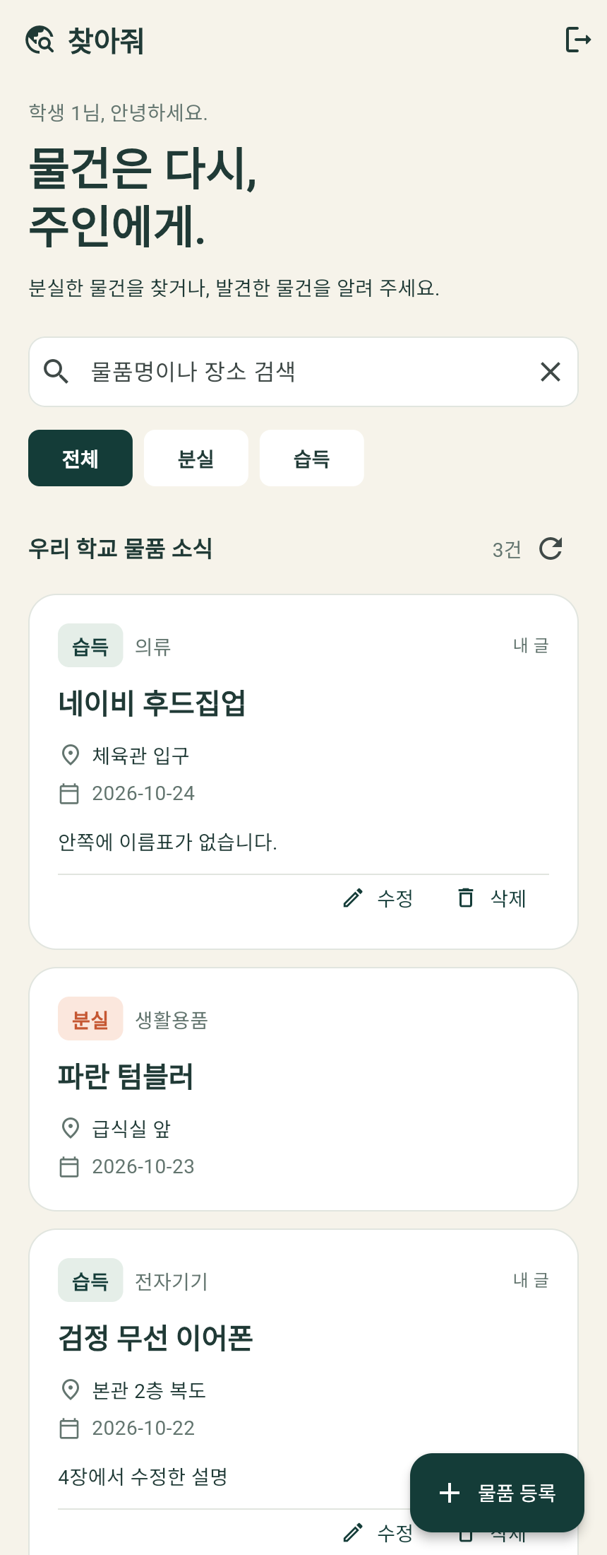
찾아줘 작성 예시 · 발표 핵심
찾아줘
교내 분실물과 습득물을
등록하고 찾는 앱
교육용 작성 예시
AI 활용 모바일 앱 풀스택 개발 · 교육용 참고 구현
01
Notes:
이 자료는 찾아줘 참고 구현으로 포트폴리오를 작성한 예시입니다. 학생 개인의 실제 수행 결과를 대신하지 않습니다. 기존 설계 문서와 실제 실행 화면을 연결하여 어떤 자료를 넣는지 보여 줍니다. 본인 포트폴리오를 만들 때는 이름과 주제, 직접 바꾼 내용, 실제 확인 결과로 교체합니다.

Slide 2
찾아줘 작성 예시 · 발표 핵심
앱 소개
잃어버린 물건과 발견한 사람을 연결한다.
사용자
상황
핵심 행동
물건을 잃어버리거나
발견한 교내 사용자
분실·습득 정보를
한곳에서 확인
등록하고 검색하여
물품과 장소를 확인
분실·습득 자료를 같은 목록에서 확인한다.
02
Notes:
찾아줘는 교내에서 물건을 잃어버렸거나 발견한 사람이 자료를 등록하고 확인하는 앱입니다. 사용자는 물품명과 장소로 검색하고 분실·습득 구분으로 목록을 좁힙니다. 연락처나 이름을 공개하는 대신 물품의 특징과 위치를 기록하는 범위로 구성했습니다. 실제 물품 인계나 알림 서비스까지 구현했다고 설명하지 않습니다.

Slide 3
찾아줘 작성 예시 · 질문 참고
사용자와 문제
사용자의 상황 | 앱에서 제공할 기능
필요한 물품 정보를 찾고 싶다 | 물품명·장소 검색과 분실·습득 필터
발견한 물건의 특징을 남기고 싶다 | 물품명·장소·날짜·설명 등록
잘못 입력한 자신의 자료를 고치고 싶다 | 작성자 본인의 수정·삭제
요구사항의 사용자 행동을 실제 기능에 연결한다.
03
Notes:
요구사항에서 사용자의 상황을 기능으로 연결했습니다. 물건을 찾는 사람과 발견한 사람의 행동을 함께 고려했습니다. 검색과 구분 필터는 필요한 자료를 찾기 위한 기능이고 등록은 물품 정보를 남기기 위한 기능입니다. 다른 사람이 내 게시물을 바꾸지 못하도록 작성자에 따른 변경 권한을 적용했습니다.

Slide 4
찾아줘 작성 예시 · 발표 핵심
주요 기능
기능 | 사용자의 행동 | 구현 범위
로그인 | 제공 계정으로 앱에 진입 | 인증 기반 활용
조회·검색 | 검색어와 분실·습득 조건 선택 | 실제 API 연결
등록 | 물품 정보 입력 후 저장 | 서버와 DB 연결
수정·삭제 | 본인 자료를 선택해 변경 | 작성자 권한 검사
제공 인증 기반과 게시물 기능을 구분한다.
04
Notes:
로그인은 제공된 인증 기반을 사용합니다. 게시물 기능은 명세에 맞춰 서버와 앱을 연결한 범위를 보여 줍니다. 핵심 기능은 목록 조회와 조건 검색, 등록과 수정·삭제입니다. 본인 결과를 작성할 때는 제공받은 기능과 직접 수정한 코드를 분리해 설명하고 실행한 조건을 기록합니다. 다음 화면에서 실제 동작 모습을 확인합니다.

Slide 5
찾아줘 작성 예시 · 질문 참고
화면 흐름
1
2
3
4
로그인
목록
등록·수정
목록 갱신
제공 계정으로 인증
검색·필터·자료 확인
입력 확인·저장
서버에서 다시 조회
로그인 후 목록에서 등록과 관리 동작으로 이동한다.
05
Notes:
앱의 기본 흐름은 로그인에서 시작하여 목록으로 이동합니다. 목록에서 검색하거나 새 글을 등록하고 본인 자료를 관리합니다. 등록과 수정은 같은 필드 구성을 사용하며 성공한 뒤에는 목록을 다시 조회합니다. 취소하거나 저장에 실패한 경우의 처리는 정상 저장과 구분하여 확인합니다.

Slide 6
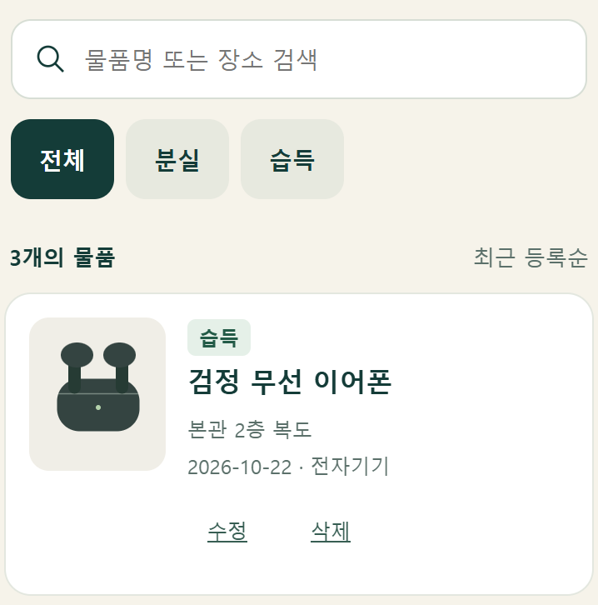
찾아줘 작성 예시 · 발표 핵심
디자인과 실제 화면
디자인 시안 · 정적 예시 자료
Flutter 웹 · 실제 서버 자료
왼쪽은 3장의 시안, 오른쪽은 6장의 실행 화면이다.
06
Notes:
왼쪽은 화면 설계 단계의 정적 시안이고 오른쪽은 실제 Flutter 앱의 실행 화면입니다. 색상과 정보 순서는 디자인 기준을 이어 사용했습니다. 실제 구현에서는 로그인한 사용자와 서버의 현재 자료가 표시됩니다. 시안의 예시 자료와 실제 DB 자료는 같다고 가정하지 않으며 화면 종류를 구분하여 설명합니다.

Slide 7
찾아줘 작성 예시 · 질문 참고
전체 구조
Flutter
Spring Boot
H2
화면·입력·상태
API·인증·권한
게시물·사용자 저장
앱의 요청을 서버가 처리하고 데이터베이스에 저장한다.
앱은 API를 거쳐 데이터베이스를 사용한다.
07
Notes:
Flutter는 화면과 입력을 담당하고 Spring Boot는 API와 입력·권한 검사를 담당합니다. 데이터는 서버를 통해 H2 파일 데이터베이스에 저장합니다. 앱이 H2에 직접 연결하는 구조가 아닙니다. 화면에서 성공 메시지를 보는 것에 더해 실제 요청과 DB 행을 확인하여 연결 범위를 설명합니다.

Slide 8
찾아줘 작성 예시 · 질문 참고
데이터 설계
구분 | 필드 | 역할
식별자 | id | 게시물 기본 키
사용자 입력 | kind·title·category | 구분·물품명·분류
사용자 입력 | location·observed_date | 장소·분실 또는 습득 날짜
선택 설명 | description | 추가 특징·NULL 허용
작성자 | owner_id → app_users.id | 사용자 관계·외래 키
시스템 시각 | created_at | 생성 시각·수정 시 유지
작성자 관계는 POSTS.owner_id → APP_USERS.id로 연결한다.
08
Notes:
주요 데이터는 사용자와 게시물로 나누었습니다. 게시물의 기본 키는 id이며 owner_id는 사용자 id를 참조합니다. 앱이 입력하는 물품 정보와 서버가 관리하는 식별자·작성자·생성 시각을 구분합니다. 실제 명세의 camelCase 이름은 DB의 snake_case 이름과 대응되므로 조회할 때 두 이름을 함께 확인합니다.

Slide 9
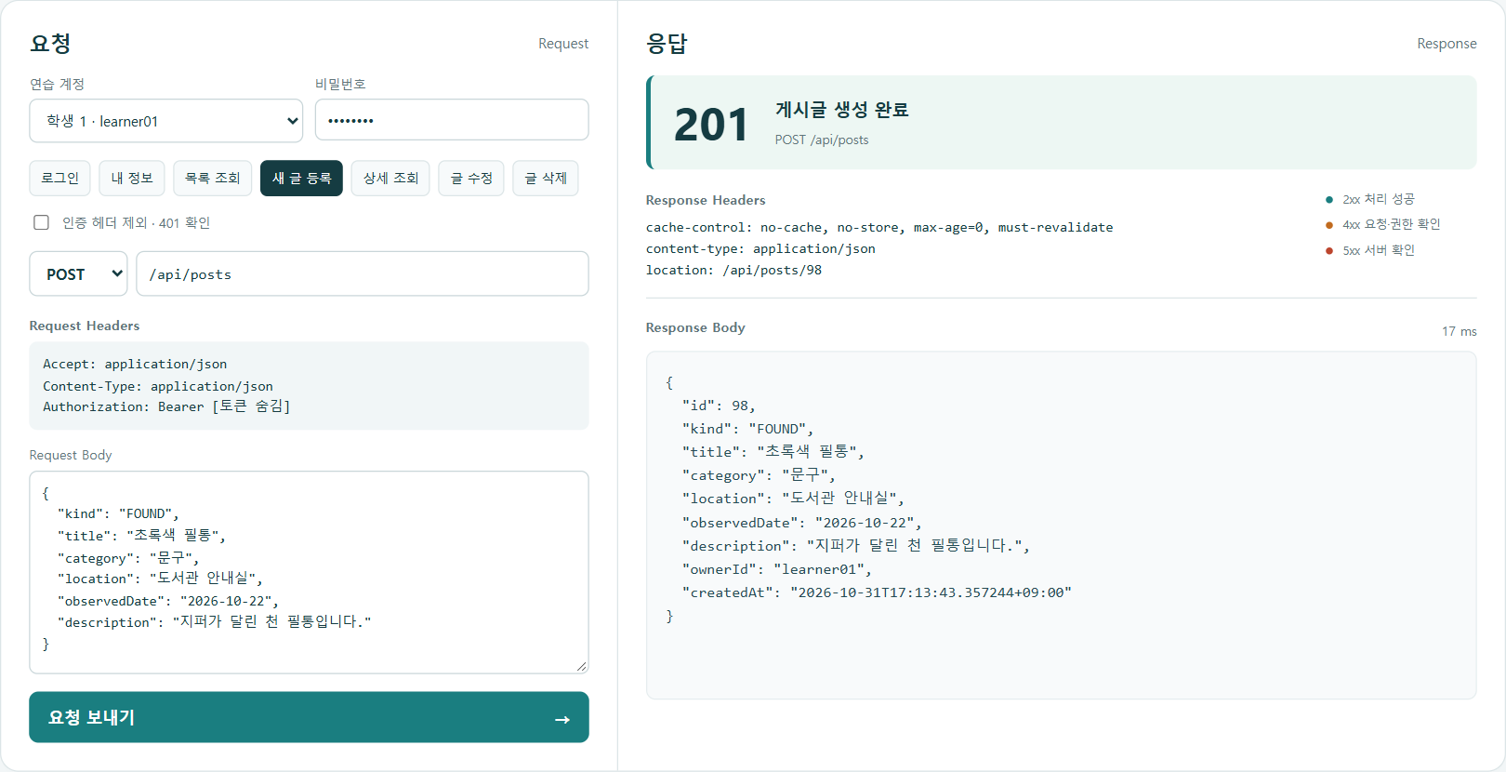
찾아줘 작성 예시 · 질문 참고
API 요청과 응답
01
POST
/api/posts
02
201
새 게시물 생성
03
ID
실제 발급된 값
실제 등록 요청과 201 응답을 확인한다.
09
Notes:
이 화면은 실제 서버에 요청한 API 검사 화면입니다. POST 요청의 입력값과 201 응답의 새 ID를 대조합니다. 작성자와 생성 시각은 서버가 결정하며 응답에서 받은 실제 ID로 DB를 조회합니다. 이 화면은 Postman 프로그램 화면이 아니며 같은 요청을 확인하도록 만든 실습 도구입니다. 토큰의 실제 값은 표시하지 않습니다.

Slide 10
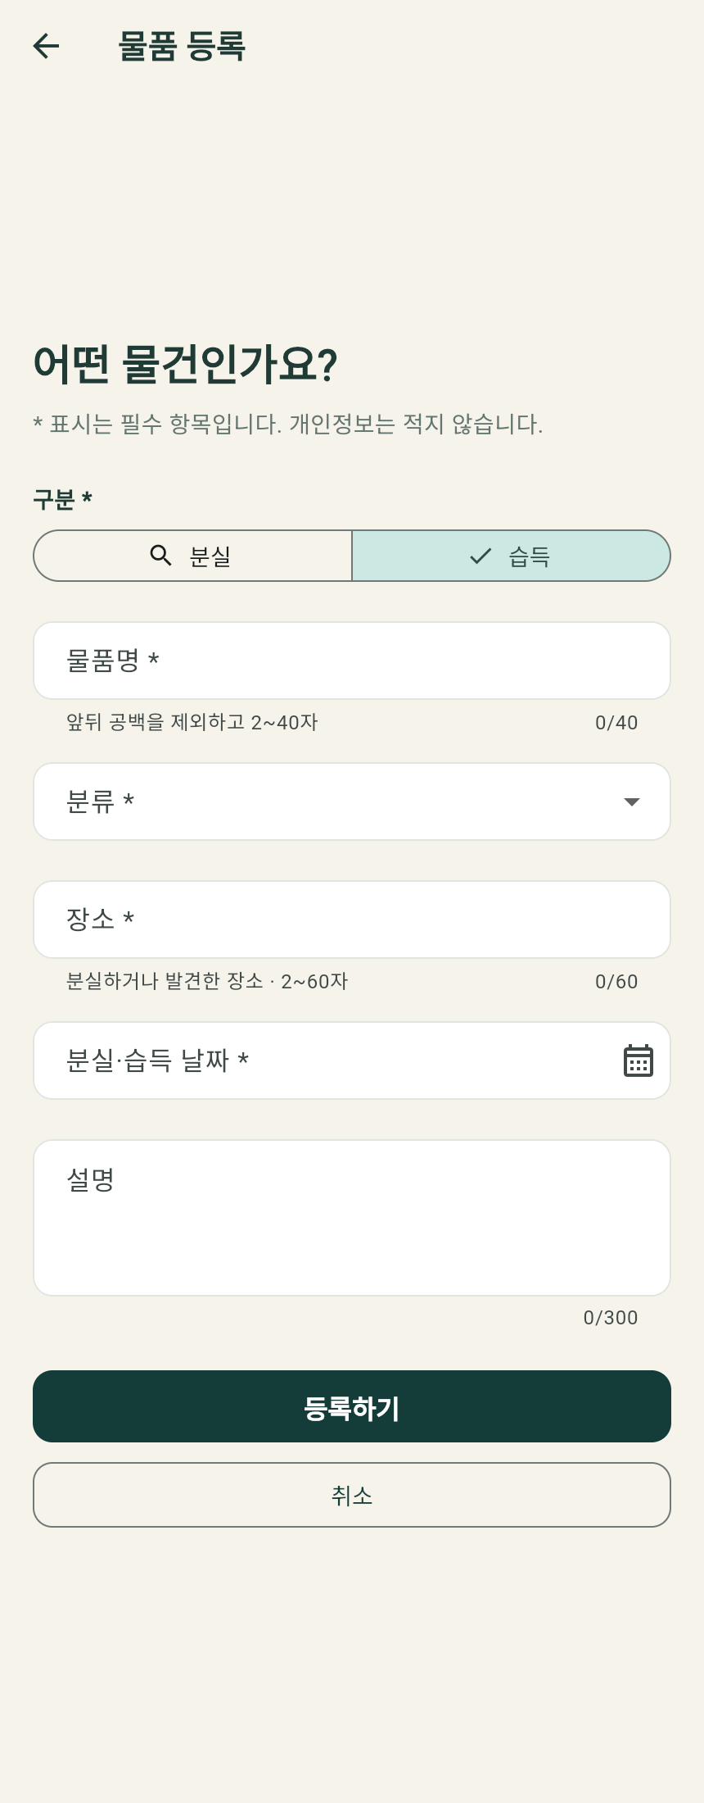
찾아줘 작성 예시 · 발표 핵심
앱 기능 시연
물품 등록
1. 물품 정보 입력
2. 저장 요청
3. 목록에서 확인
등록 → 목록 갱신 → 저장값 확인 순서로 보여 준다.
10
Notes:
시연은 로그인한 목록에서 시작합니다. 대표 기능 하나를 짧게 실행하고 결과를 확인합니다. 등록 폼에 예시 자료를 입력하고 저장한 뒤 목록을 다시 조회하여 새 자료를 찾습니다. 실제 API와 DB의 같은 ID를 보조 자료로 준비합니다. 시연 환경이 동작하지 않을 때는 직접 촬영해 둔 캡처로 설명을 이어갑니다.

Slide 11
찾아줘 작성 예시 · 질문 참고
예외와 권한 확인
검사한 상황 | 실제 서버 결과 | 확인 대상
필수값·허용값 위반 | 400 | 필드 오류·행 추가 없음
인증 없는 요청 | 401 | Bearer 인증 요구
다른 사용자의 수정 | 403 | 기존 값 유지
없는 게시물 조회 | 404 | 대상 없음
본인 삭제 | 204 | 본문 없음·다시 조회
서버 검증과 앱 화면 확인의 범위를 구분한다.
11
Notes:
정상 요청뿐 아니라 입력 오류와 인증, 작성자 권한을 확인했습니다. 다른 사용자의 변경 요청이 거절되어도 기존 값이 유지되는지 확인합니다. 여기의 상태 코드는 실제 서버 검사 결과입니다. 화면의 버튼을 숨기는 기능만으로 권한 검사가 끝나는 것은 아니므로 서버에 직접 요청한 결과도 남깁니다.

Slide 12
찾아줘 작성 예시 · 발표 핵심
AI로 수정한 사례
1
2
3
4
발견한 현상
원인 확인
수정한 파일
재검증
검색창 포커스가 남음
화면 전환과 입력 상태
screens.dart
포커스 해제
Android에서
CRUD 재검사
수정한 파일과 같은 동작의 재검증 결과를 함께 남긴다.
12
Notes:
실제 참고 앱을 점검하면서 목록의 검색창 포커스가 다음 입력 화면에서도 남는 현상을 확인했습니다. 화면 이동 전에 포커스를 해제하도록 lib/screens.dart의 _login과 _openForm을 보완했습니다. AI가 관련 코드를 수정한 뒤 Android에서 로그인과 검색, 등록, 수정, 삭제를 다시 실행하여 결과를 확인했습니다. 테스트가 화면 밖의 제목을 기다렸던 문제는 별개의 검사 코드 문제이므로 앱의 오류 사례에 섞지 않습니다. 이 기록은 실제 보완 내용의 요약이며 당시 대화 원문을 재구성한 것은 아닙니다.

Slide 13
찾아줘 작성 예시 · 질문 참고
완성 범위와 남은 문제
구분 | 현재 내용
확인한 범위 | 실제 API·H2 연결, 로그인과 게시물 CRUD
앱 화면 | Flutter 웹·Android 에뮬레이터에서 CRUD 확인
별도 확인 | 실제 스마트폰·iOS 실행
기본 범위 밖 | 파일 업로드·SSE·WebSocket·Push 구현
확인하지 않은 환경과 선택 기능은 완료 범위에서 제외한다.
13
Notes:
현재 자료는 교육용 참고 구현의 확인 범위를 정리한 것입니다. 구현한 기본 기능과 아직 포함하지 않은 확장 기능을 분리합니다. 파일 업로드나 실시간 알림을 기본 구현에 포함했다고 쓰지 않습니다. 실제 스마트폰이나 iOS에서 수행하지 않은 검증은 완료라고 표시하지 않으며 각 학생은 본인 결과로 이 표를 바꿉니다.

Slide 14
찾아줘 작성 예시 · 질문 참고
실행 방법과 제출 정보
항목 | 이 예시의 구성
서버 | JDK 21·Spring Boot·H2 파일 DB·8092
앱 | Flutter 웹·Android · API_BASE_URL로 서버 연결
실행 순서 | 서버 시작 → 앱 실행 → 로그인 → 목록 조회
제출 자료 | 소스·docs·검사 기록·실행 안내·PPT/PDF
제공 실행 안내와 본인의 최종 파일을 함께 확인한다.
14
Notes:
실행은 서버를 먼저 띄우고 앱을 연결하는 순서입니다. 실제 실행 환경과 설정은 제공 실행 안내를 기준으로 확인합니다. 서버가 시작되면 앱에서 올바른 주소를 사용하고 현재 실습 계정으로 로그인합니다. 학생 제출물에는 실제 수정한 소스와 설계 문서, 검증 기록, 실행 안내와 최종 포트폴리오를 함께 넣습니다. 토큰이나 개인 비밀값은 제외합니다.

